Slide 1
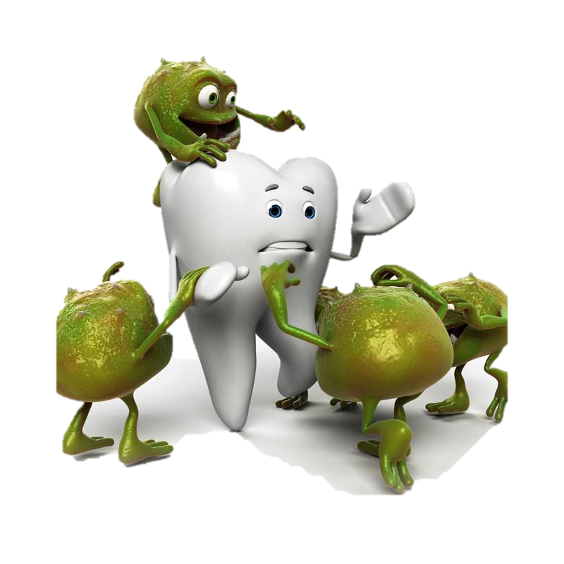
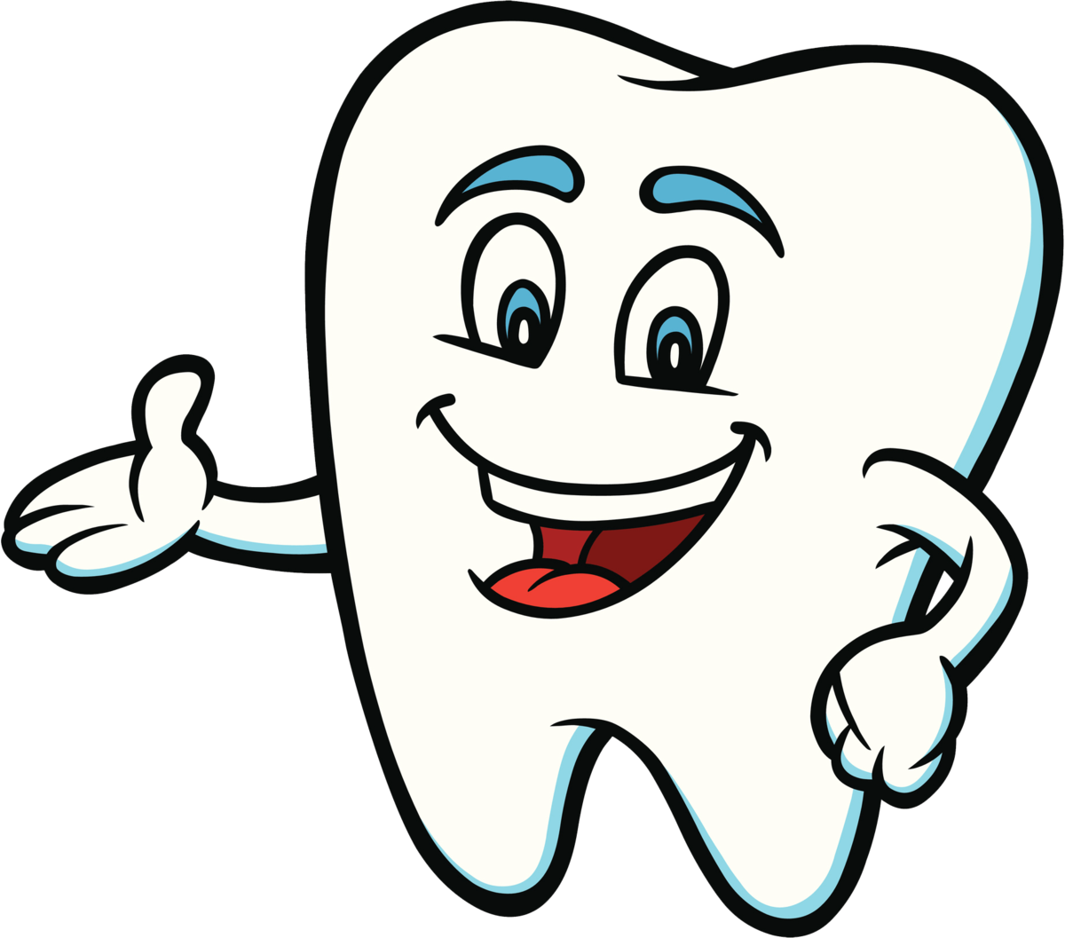
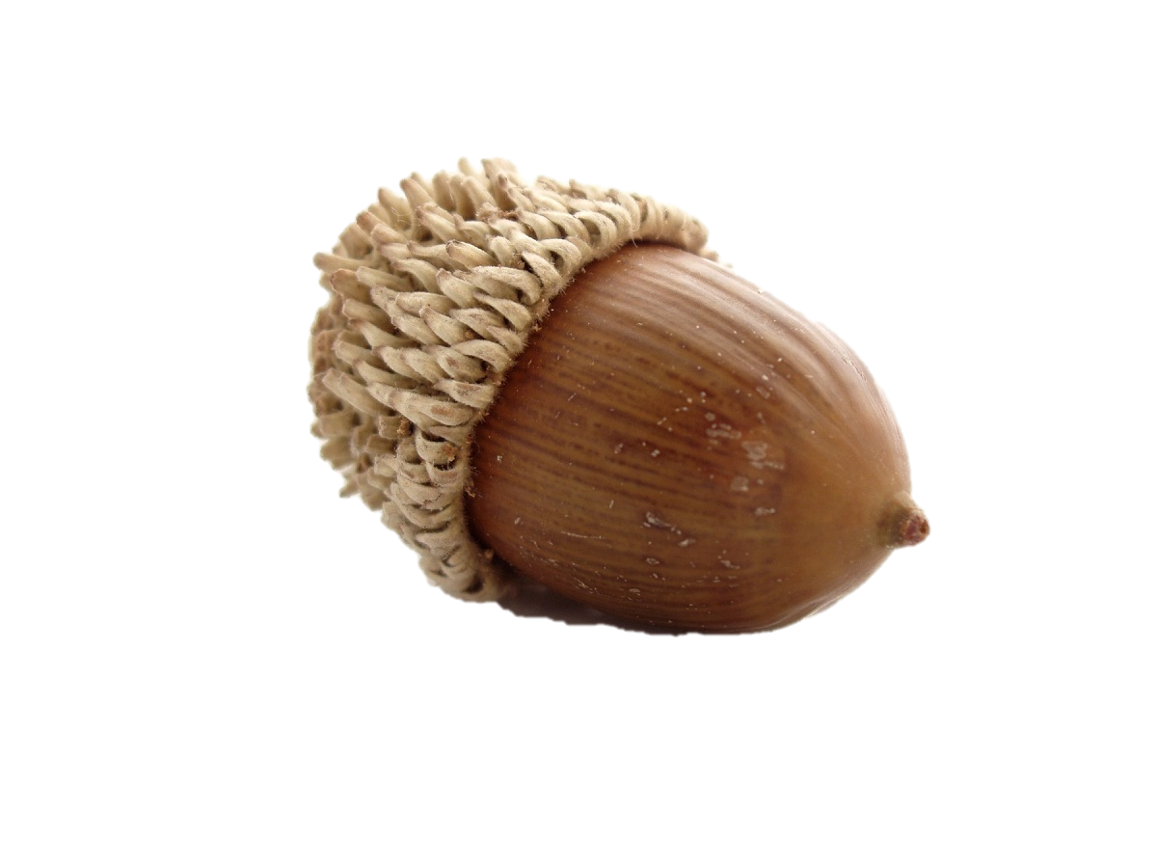
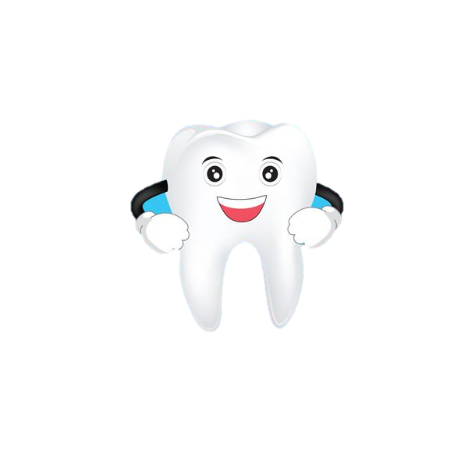
بررسی اثر عصاره پوست میوه بلوط (جفت) در مهار بیوفیلم باکتری استرپتوکوکوس موتانس عامل پوسیدگی دندان
مجریان طرح:
جناب آقای دکتر سبحان غفوریان
خانم زهرا چاوک
گروه مخاطب:
دانشجویان ارشد میکروب شناسی پزشکی، دندانپزشکی و ...

